Slide 1
Analyse de la performance d'un portefeuille d'investissement
Par Hanle JOO – Data Analyst

Slide 2
Plan de la présentation
Introduction
Objectif du projet
Données utilisées
Nettoyage et transformation des données
Analyse exploratoire des données
Insights et recommandations
Conclusion et prochaines étapes

Slide 3
Introduction
"Saviez-vous que 90% des investisseurs individuels perdent de l’argent faute de diversification ?"
Dans ce projet, nous allons découvrir comment optimiser un portefeuille d’investissement pour améliorer sa rentabilité tout en limitant le risque.
Pourquoi ce projet ? - Maximiser la rentabilité - Minimiser les risques - Identifier les actions performantes

Slide 4
Introduction
Méthodologie Ce projet repose sur l’analyse des actions de trois entreprises majeures :
Apple (AAPL)
Microsoft (MSFT)
Tesla (TSLA)
Nous utiliserons des données fictives inspirées du marché financier, effectuerons un nettoyage et une transformation des données, avant de calculer des indicateurs clés tels que le ratio de Sharpe pour évaluer la rentabilité ajustée au risque. Enfin, nous proposerons une répartition optimale du portefeuille.

Slide 5
Objectif du projet
L'objectif de ce projet est d'analyser les performances de différentes actions pour optimiser un portefeuille d'investissement. Problématiques:
Quelles sont les meilleurs investissements en fonction du rendement et du risque ?
Comment optimiser l'allocation du capital ?

Slide 6
Données utilisées
Les données utilisées dans cette analyse sont fictives et ont été créées à des fins pédagogiques. Elles ne reflètent pas les valeurs réelles du marché boursier mais permettent d’illustrer la méthodologie d’analyse.
Données issues d’un fichier CSV avec :
Date → Période d’analyse (01/02/24 - 10/02/24)
Ticker → Symbole des actions (AAPL, MSFT, TSLA)
Prix → Prix de clôture des actions
Volume → Nombre d’actions échangées

Slide 7
Nettoyage et transformation des données
Étapes du nettoyage : ✔ Vérification des valeurs manquantes (aucune dans notre cas) ✔ Conversion des dates au bon format ✔ Suppression des doublons et tri des données ✔ Calcul des rendements quotidiens des actions

Slide 8
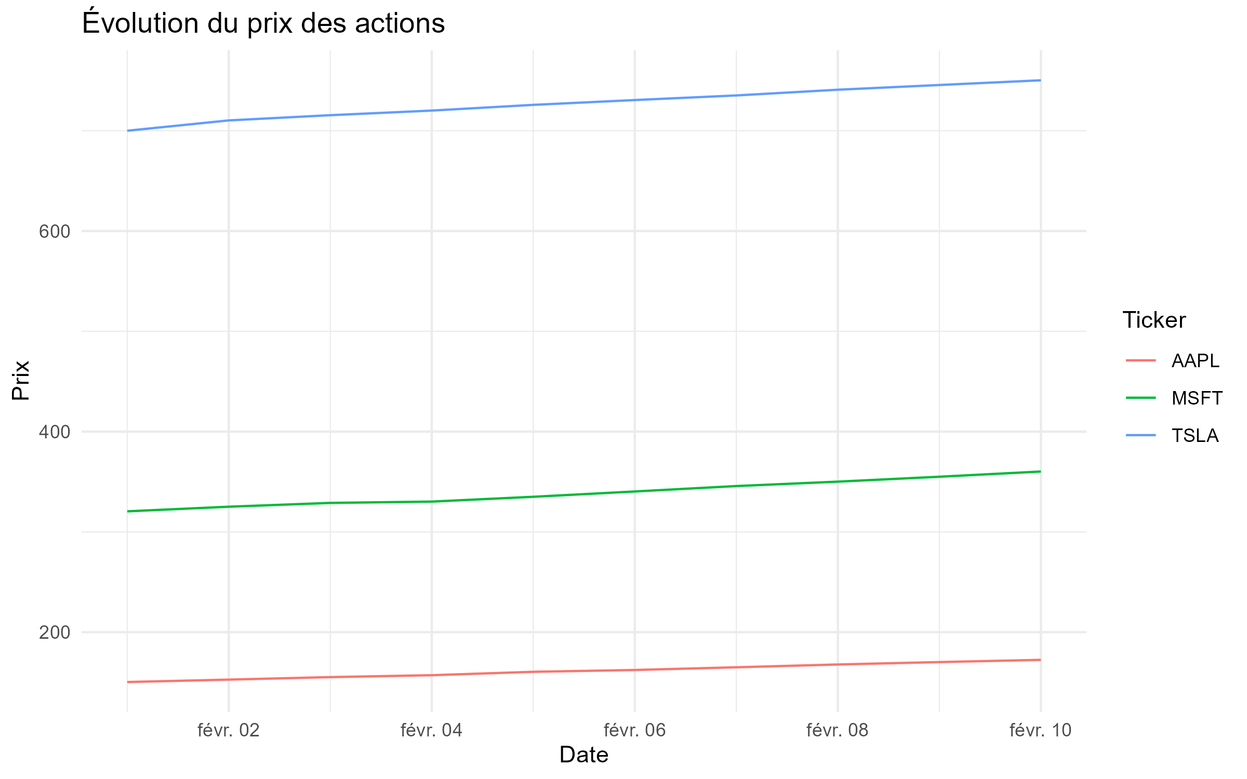
Analyse exploratoire des données
Evolution des prix des actions
On observe les variations de prix des différentes actions au fil du temps.
Certaines actions présentent une tendance haussière plus marquée que d'autres.

Slide 9
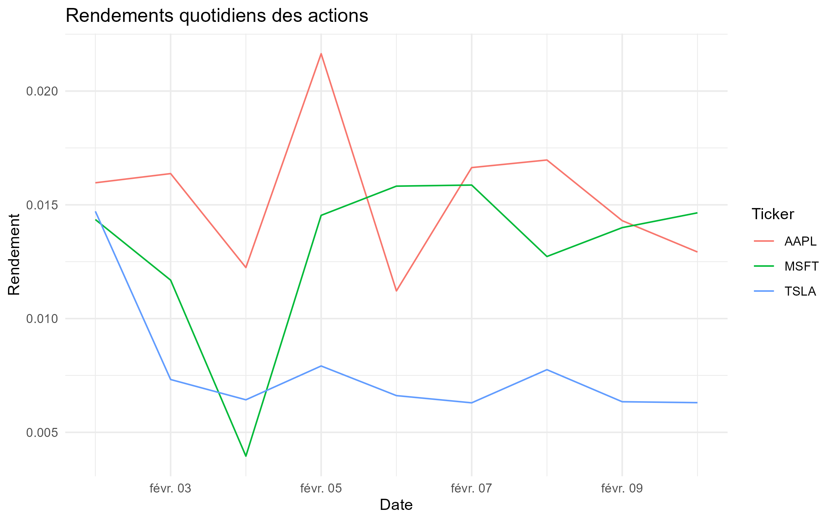
Analyse exploratoire des données
Evolution des rendements quotidiens
Les rendements montrent la volatilité des actions.
Des pics et des creux indiquent des jours de forte variation.

Slide 10
Insights et recommandations
Tableau récapitulatif des résultats
Action | Ratio de Sharpe | Volatilité | Rendement Ajusté au Risque
Apple (AAPL) | 3.30 | Moyenne | Excellent
Microsoft (MSFT) | 2.20 | Elevée | Correct
Tesla (TSLA) | 1.02 | Faible | Faible

Slide 11
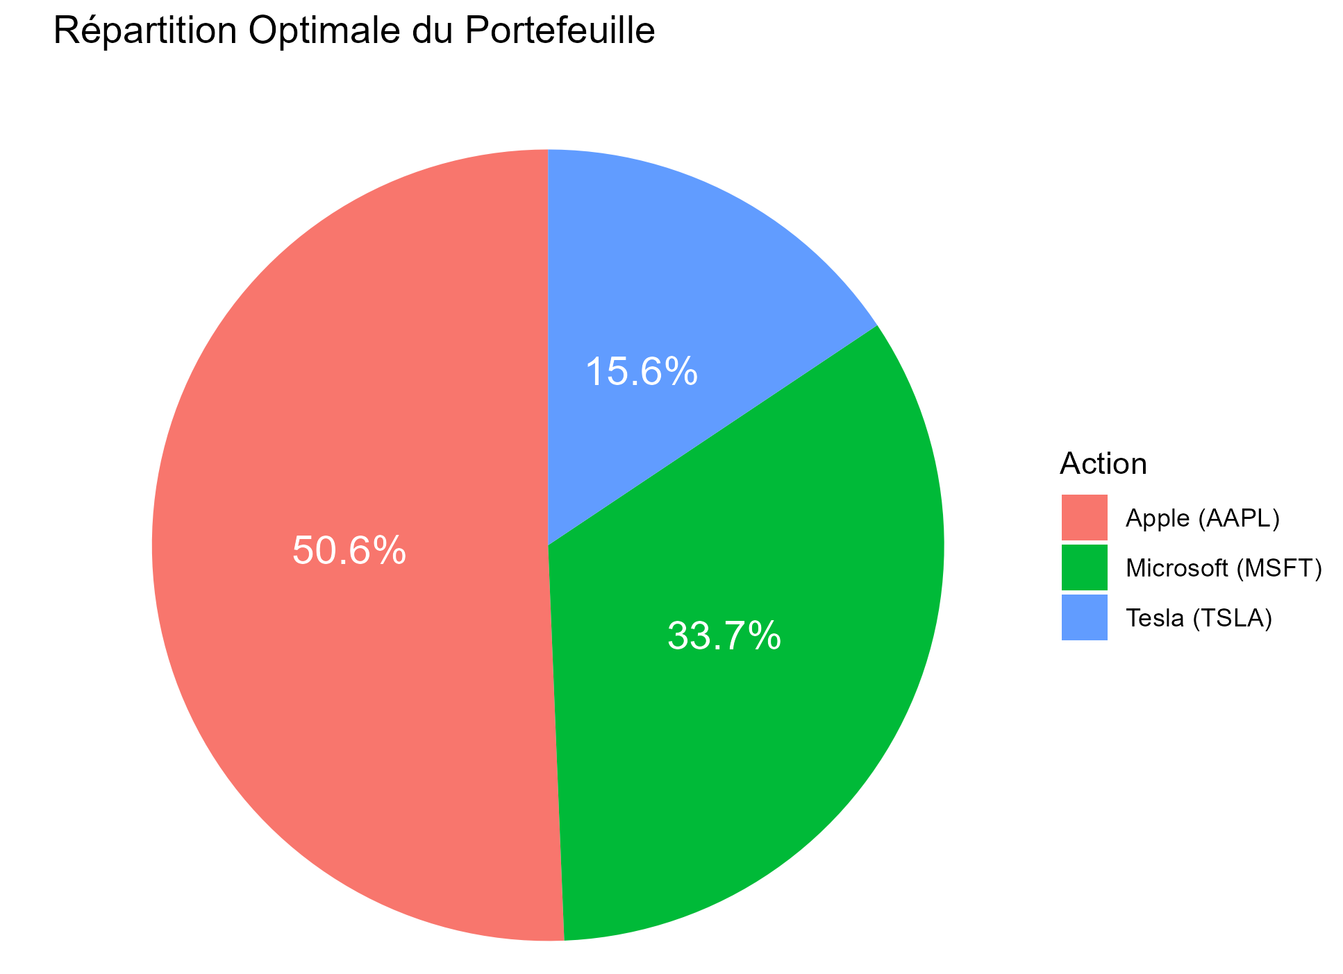
Insights et recommandations
Tableau récapitulatif des résultats
Action | Allocation Recommandée (%) | Pourquoi ?
Apple (AAPL) | 50.6% | Ratio de Sharpe élevé et rendement stable
Microsoft (MSFT) | 33.7% | Bon rendement mais volatilité plus forte
Tesla (TSLA) | 15.6% | Moins rentable et plus risqué
➡ Il est conseillé d’investir plus sur Apple pour maximiser le rendement tout en limitant le risque.

Slide 12
Conclusion et prochaines étapes
📌 Résumé des points clés : ✔ Apple est l’action la plus rentable et équilibrée ✔ Microsoft est une bonne alternative, mais plus volatile ✔ Tesla doit être limité dans le portefeuille
📌 Prochaines étapes possibles : Intégrer d’autres classes d’actifs (ex : obligations, cryptos) Comparer les résultats avec d’autres indices de marché (S&P 500, Nasdaq)

